Slide 1
Xenofobie a rasismus, Multikulturní výchova
Vypracovala:
Petra Čapková

Slide 2
Intolerance
nesnášenlivost, netolerantnost, nerespektování
ve společnosti může být různého druhu – nejčastěji se setkáváme s:
rasismem,
krajním nacionalismem,
antisemitismem
xenofobií,
existuje ovšem i řada jiných intolerancí, zaměřených proti rozmanitým skupinám obyvatel – např. odlišně sexuálně orientovaným, fyzicky či mentálně postiženým

Slide 3
Co je xenofobie?
je v doslovném překladu strach z cizinců.
Slovo se většinou užívá pro označení nesnášenlivosti k lidem z jiných zemí a neúcty k jejich tradici a kultuře.
Xenofobii lze také chápat jako předsudek, který vytváří negativní názor bez jakékoliv předcházející znalosti.
Z xenofobie vyrůstají také ideologie, které hlásají nadřazenost jedné skupiny lidí nad druhou: rasismus, antisemitismus, nacismus .

Slide 4
Co je to rasismus?
Rasismus je názor, který tvrdí, že někteří lidé jsou nadřazení a jiní méněcenní z důvodu příslušnosti k určité rase.
Rasisti definují rasu jako skupinu lidí stejného původu.
Rozlišují různé rasy podle fyzického charakteru, jako je barva kůže nebo kvalita vlasů.
Slovo „rasismus“ se používá k označení agresivního či ponižujícího chování k příslušníkům jiné rasy.

Slide 5
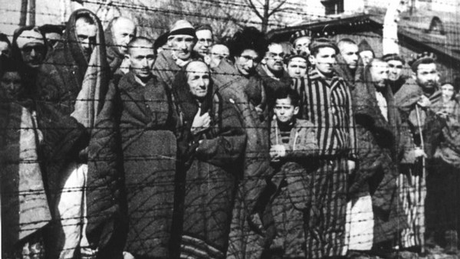
Antisemitismus
je výraz pro nepřátelství nebo předsudky vůči židům, vedoucí od individuální nenávisti jednotlivce až ke skupinové (institucionalizované) perzekuci židů.
nejextrémnější příklad antisemitismu přinesla nacistická ideologie Adolfa Hitlera, která vedla ke genocidě 6 milionů evropských židů za druhé světové války

Slide 6
Nacismus
je ideologií Národně socialistické německé dělnické strany (NSDAP), která vznikla v roce 1919 a vládla v letech 1933-1945 v Německu v čele s vůdcem Adolfem Hitlerem. V zásadě byl postaven na následujících pilířích:
- vůdcovský princip: moc je soustředěna do rukou jednotlivce, který fakticky ovládá chod celého státu
- totalitní stát: zájmy jednotlivců jsou podřízeny zájmům společenství, stát ovládá vše, včetně soukromé sféry jednotlivce.
- řízená ekonomika: ekonomika je zcela podřízena zájmům státu

Slide 7
Etnikum, etnicita
Etnikum = skupina lidí, kterou spojuje společný původ, zvláštní kulturní znaky (především jazyk), tradice a mentalita
Etnicita = žádoucí i nežádoucí kulturní hodnoty , normy a životní styl,které identifikují a odlišují členy určité skupiny osob od jiných lidí
Při soužití různých etnických skupin v jedné společnosti vznikají rasové předsudky, patrně nedostatečnými osobními zkušenosti příslušníků jednoho etnika s druhým a opakováním negativních zprostředkovaných zážitků tak dlouho, až jsou zakořeněny coby pravidlo (např. všichni Romové kradou, Židi šidí, atd).

Slide 8
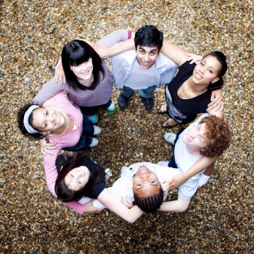
Etnické skupiny mohou být od sebe odlišné na základě různých znaků:
vzhledem (například Romové a Češi)
kulturou a náboženstvím, v jejichž důsledku dochází k odlišným zvyklostem v oblečení (Palestinci a Židé v Izraeli)
jazykem (například Poláci a Češi)

Slide 9
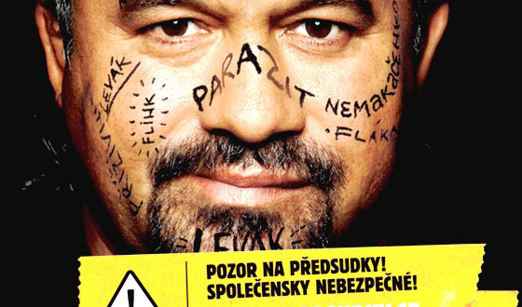
Allport (1954) stanovil pět stupňů vývoje etnických předsudků :
Očerňování (pomluvy)
Izolace
Diskriminace (odpírání práv)
Tělesné napadání (šikana)
Vyhlazování

Slide 10
Národ, národnost
Národ = skupina obyvatel sdílející společný název, historické území, společné mýty a historické vědomí, masovou veřejnou kulturu, společné hospodářství a společná, zákonem daná pravidla a povinnosti platící pro všechny její členy
Národnost = národnost určuje příslušnost člověka ke skupině lidí, kteří mají společnou identitu. Tato skupina má několik charakteristických znaků: společné vlastní jméno, mýtus o společném původu, sdílené historické vědomí, jeden či dva odlišující prvky společné kultury, příslušnost k určitému území, solidární cítění.

Slide 11
Národnostní menšiny v ČR
jde o osoby, které trvale žijí na území ČR a jsou jejími občany
sdílejí etnické, kulturní a jazykové znaky, odlišné od většiny obyvatel státu
projevují společné přání být považováni za národnostní menšinu v zájmu uchování a rozvíjení vlastní identity, kulturních tradic a mateřského jazyka
mají dlouhodobý, pevný a trvalý vztah ke společenství žijícímu na území ČR
Např. Vietnamci, Ukrajinci, Romové, Muslimové

Slide 12
Co to je diskriminace?
Diskriminace je zejména právní pojem
Porušujeme práva a důstojnost člověka
Nerespektujeme rovnost zacházení
Jednáme minimálně protiprávně (+nemorálně)
Diskriminace je nerespektování rovnosti zacházení
Se všemi se musí zacházet rovně, když jde o jejich práva a důstojnost.
Všichni si ale fakticky nejsou rovni v např. v inteligenci, v talentu, vzhledu atd.
Všichni si rovni kromě práv a důstojnosti nejsou, nemohou být a ani nemají být.

Slide 13
Multikulturní výchova
termínem označujícím koncept vzdělávání pro život v multikulturní společnosti
snaha připravit žáky a studenty na život v kulturně heterogenní společnosti
vzdělání je jedním ze základních lidských práv, které musí být poskytováno všem lidem bez rozdílu
vyjadřuje snahy prostřednictvím vzdělávacích programů vytvářet způsobilost lidí chápat a respektovat jiné kultury než svou vlastní

Slide 14
Multikulturní výchova má filozoficko – politický základ, filozoficky vychází z multikulturalismu, který je vymezován jako :
„ideál harmonické koexistence odlišných kulturních a etnických skupin v pluralitní společnosti“.
Modely soužití
asimilace – zcela se přizpůsobit majoritě
model „tavícího kotle“ – promísení tradic původních a přejatých – nové kulturní vzorce
kulturní pluralismus – pluralitní společnost považuje všechny subkultury za rovnocenné
multikulturalismus

Slide 15
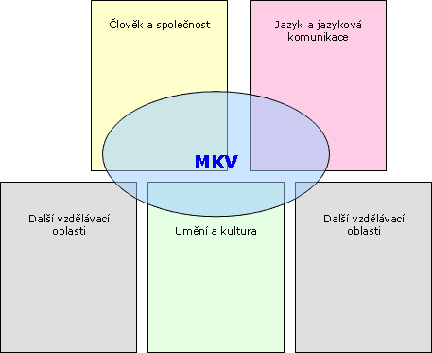
Multikulturní výchova v RVP
Vzdělávací oblasti vhodné pro realizaci MKV

Slide 16
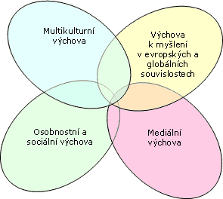
V centru všech průřezových témat je snaha vychovávat zodpovědné, otevřené, kriticky myslící, komunikativní, tolerantní, solidární a empatické občany a občanky demokratické společnosti

Slide 17
Seznam tématických okruhů průřezového tématu MKV :
Kulturní diference
Lidské vztahy
Etnický původ
Multikulturalita
Princip sociálního smíru a solidarity

Slide 18
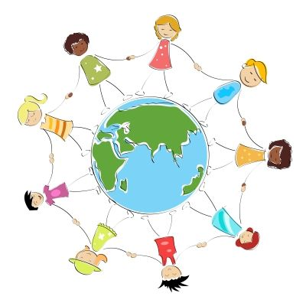
Výchova k toleranci a proti rasismu (možnosti učitele RV a VKZ)

Slide 19
ve třídě se snažte prosazovat rovnocenné postavení všech žáků
neponechávejte bez povšimnutí křivdy, kterých jste svědky ve třídě nebo škole!
pokoušejte se vytvořit prostor a příležitost pro osobní kontakt
s předsudky o žácích jiného etnika bojujte tak, že se s nimi setkáte a popovídáte si
podporujte přátelské vztahy mezi žáky
zařazujte kooperativní hry a činnosti
pokoušejte se vytvářet situace, kdy žáci budou více společně pracovat

Slide 20
Zdroje:
http://www.czechkid.cz/si.html
http://osobnostnirozvojpedagoga.cz/moduly/m1/priloha-1.html
http://slovnik-cizich-slov.abz.cz/web.php/slovo/etnikum
http://www.ostrovzl.cz/prevence/rasismus-xenofobie/
JANSKÁ, Iva a Dana MOREE. Než začneme s multikulturní výchovou: od skupinových konceptů k osobnostnímu přístupu. Praha: Člověk v tísni, 2008, 109 s. ISBN 9788086961613.
ŠIŠKOVÁ, Tatjana. Výchova k toleranci a proti rasismu: [multikulturní výchova v praxi]. Vyd. 2., aktualiz. Praha: Portál, 2008, 273 s. ISBN 9788073671822.

